Slide 1
Reacción de McMurry
Maria Fernanda Gaviria
Juan Barbosa
Universidad de los Andes

Slide 2
Índice
Introducción
Sección experimental
Resultados y discusión
Conclusiones

Slide 3
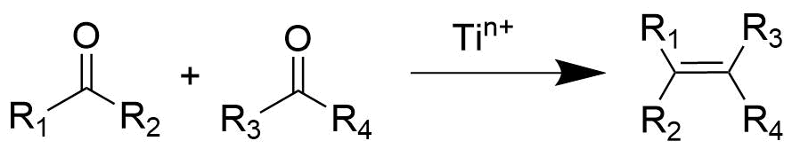
Introducción
Esquema 1: Reacción de McMurry. El estado de oxidación del titanio es 2 ó 3.
(R1, R3): alquil o aril, (R2, R4): H, alquil o aril.
Acoplamiento de aldehídos y cetonas.
El producto pierde dos oxígenos y forma se forma un enlace π carbono carbono.
La estereoselectividad de la reacción se relaciona con el impedimento estérico.
Wang, Z. Comprehensive Organic Name Reactions and Reagents; John Wiley & Sons, Inc.: Hoboken, NJ, USA, 2010.

Slide 4
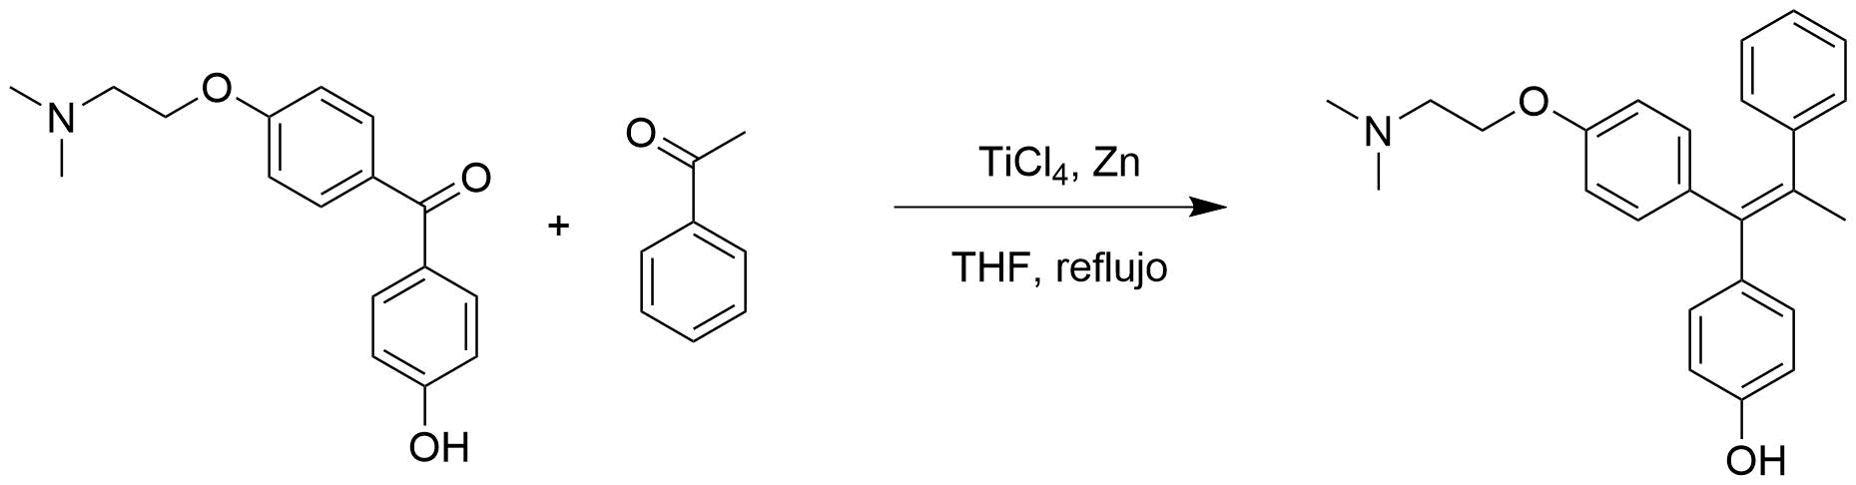
Introducción
Esquema 2: Preparación de análogo al Tamoxifeno.
Síntesis de compuestos estrogénicos.
Tratamiento contra el cáncer de mama.
Zheng, L.; Wei, Q.; Zhou, B.; Yang, L.; Liu, Z.-L. Anti-Cancer Drugs 2007, 18, 1039–1044.

Slide 5
Sección experimental
Secado
50 mL de THF en tamiz molecular por 48 horas.
Preparación
15.0 mmol de Zinc junto con 7.5 mmol de cloruro de titanio (IV) en THF.
Reflujo por 1 hora.
Extracción
Filtración en celita.
Extracción líquido líquido con dos lavados de CH₂Cl₂ y una solución saturada de NaCl.
Adición de 5.0 mmol de p-metoxibenzaldehído.
Reacción a 55 °C en N₂ por 18 horas.
Adición de 50 mL de HCl 1 M.
Secado en sulfato de magnesio y evaporación a presión reducida.
Purificación
Columna de silica con fase móvil de acetato de etilo : pentano (4:6)
Fracciones 3 a 6.

Slide 6
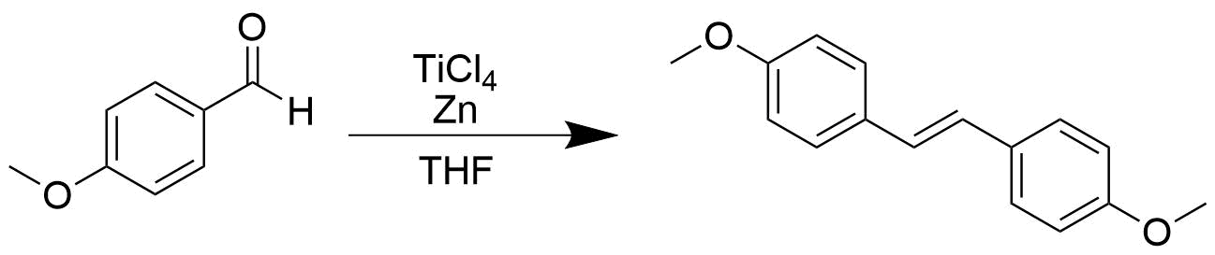
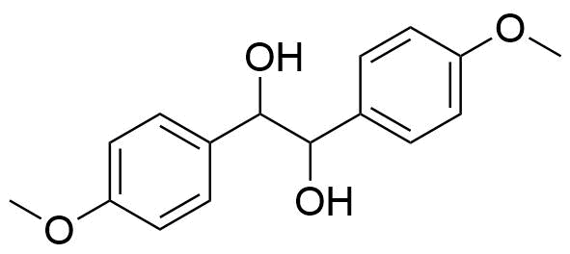
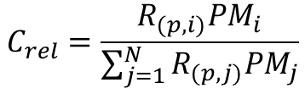
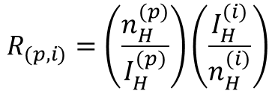
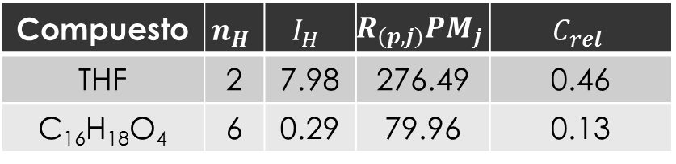
Resultados y discusión
+
Esquema 3: preparación del (E)-1,2-bis(4-metoxifenil)eteno .
Recuperación de 20.3 %.
Con cuántificación de las impurezas: > 8.0 %.
$$R_{(p, i)}=\left(\frac{n_{H}^{(p)}}{I_{H}^{(p)}}\right)\left(\frac{I_{H}^{(i)}}{n_{H}^{(i)}}\right)$$
$$C_{rel}=\frac{R_{(p, i)}PM_{i}}{\sum_{j=1}^{N}{R_{(p,j)}PM_{j}}}$$
Tabla 1: Cuantificación de los contaminantes.
Compuesto | $$n_{H}$$ | $$I_{H}$$ | $$R_{(p,j)}PM_{j}$$ | $$C_{rel}$$
THF | 2 | 7.98 | 276.49 | 0.46
C₁₆H₁₈O₄ | 6 | 0.29 | 79.96 | 0.13

Slide 7
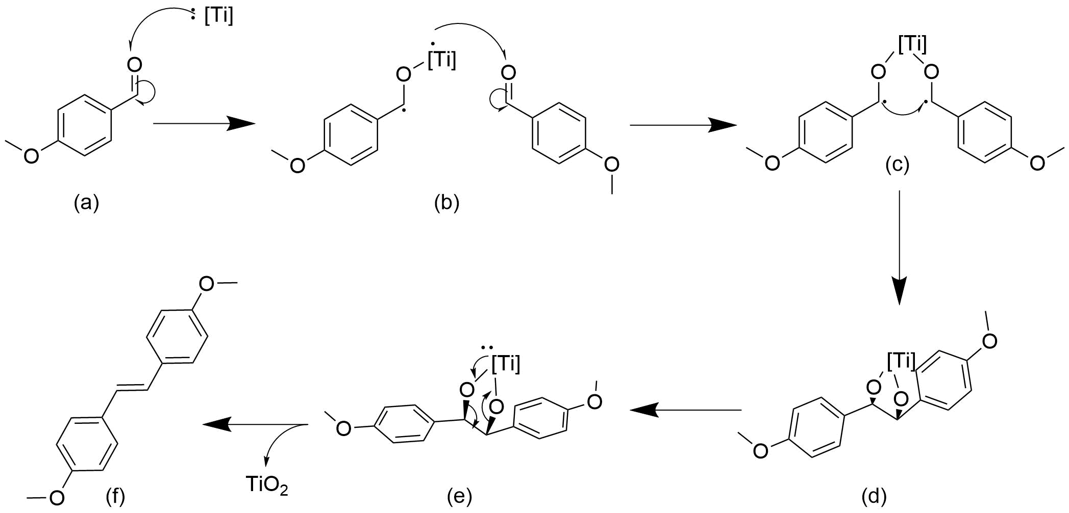
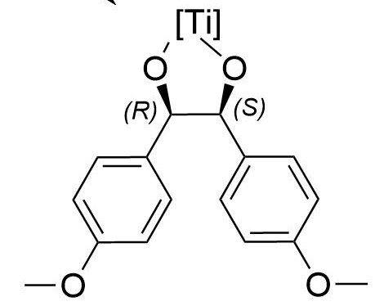
Resultados y discusión
12.1013 kcal/mol
Esquema 4: Primer mecanismo de reacción propuesto.
23.4982 kcal/mol
Wang, Z. Comprehensive Organic Name Reactions and Reagents; John Wiley & Sons, Inc.: Hoboken, NJ, USA, 2010.

Slide 8
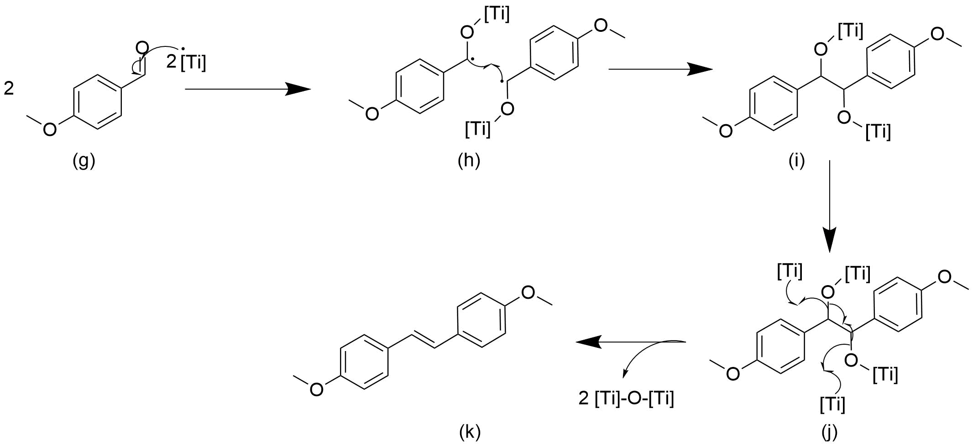
Resultados y discusión
Esquema 5: Segundo mecanismo de reacción propuesto.
Wang, Z. Comprehensive Organic Name Reactions and Reagents; John Wiley & Sons, Inc.: Hoboken, NJ, USA, 2010.

Slide 9
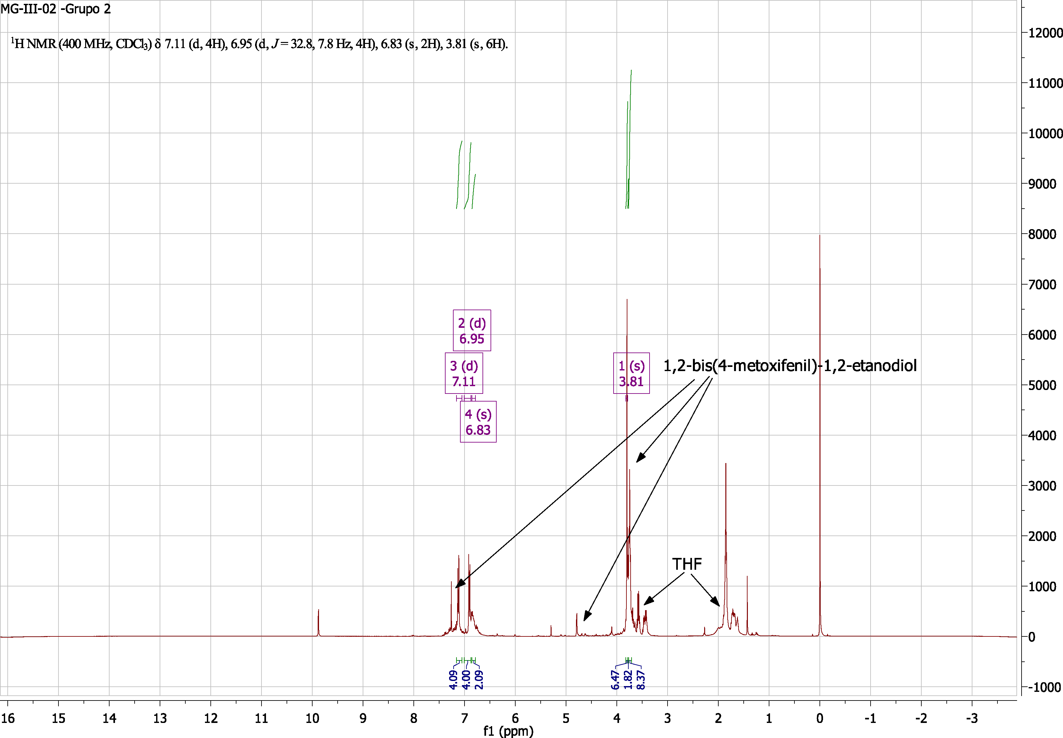
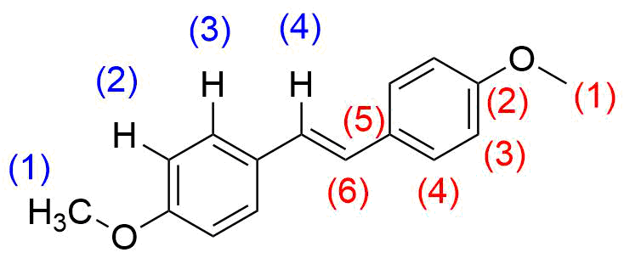
Resultados y discusión
Señal | Int | Mul
1 | 6 | s
2 | 4 | d
3 | 4 | d
4 | 2 | s
Zhong, J.-J.; Liu, Q.; Wu, C.-J.; Meng, Q.-Y.; Gao, X.-W.; Li, Z.-J.; Chen, B.; Tung, C.-H.; Wu, L.-Z. Chem. Commun. 2016, 52, 1800–1803.
Fulmer, G. R.; Miller, A. J. M.; Sherden, N. H.; Gottlieb, H. E.; Nudelman, A.; Stoltz, B. M.; Bercaw, J. E.; Goldberg, K. I. Organometallics 2010, 29, 2176–2179.
Uchiyama, M.; Matsumoto, Y.; Nakamura, S.; Ohwada, T.; Kobayashi, N.; Yamashita, N.; Matsumiya, A.; Sakamoto, T. Journal of the American Chemical Society 2004, 126, 8755-8759

Slide 10
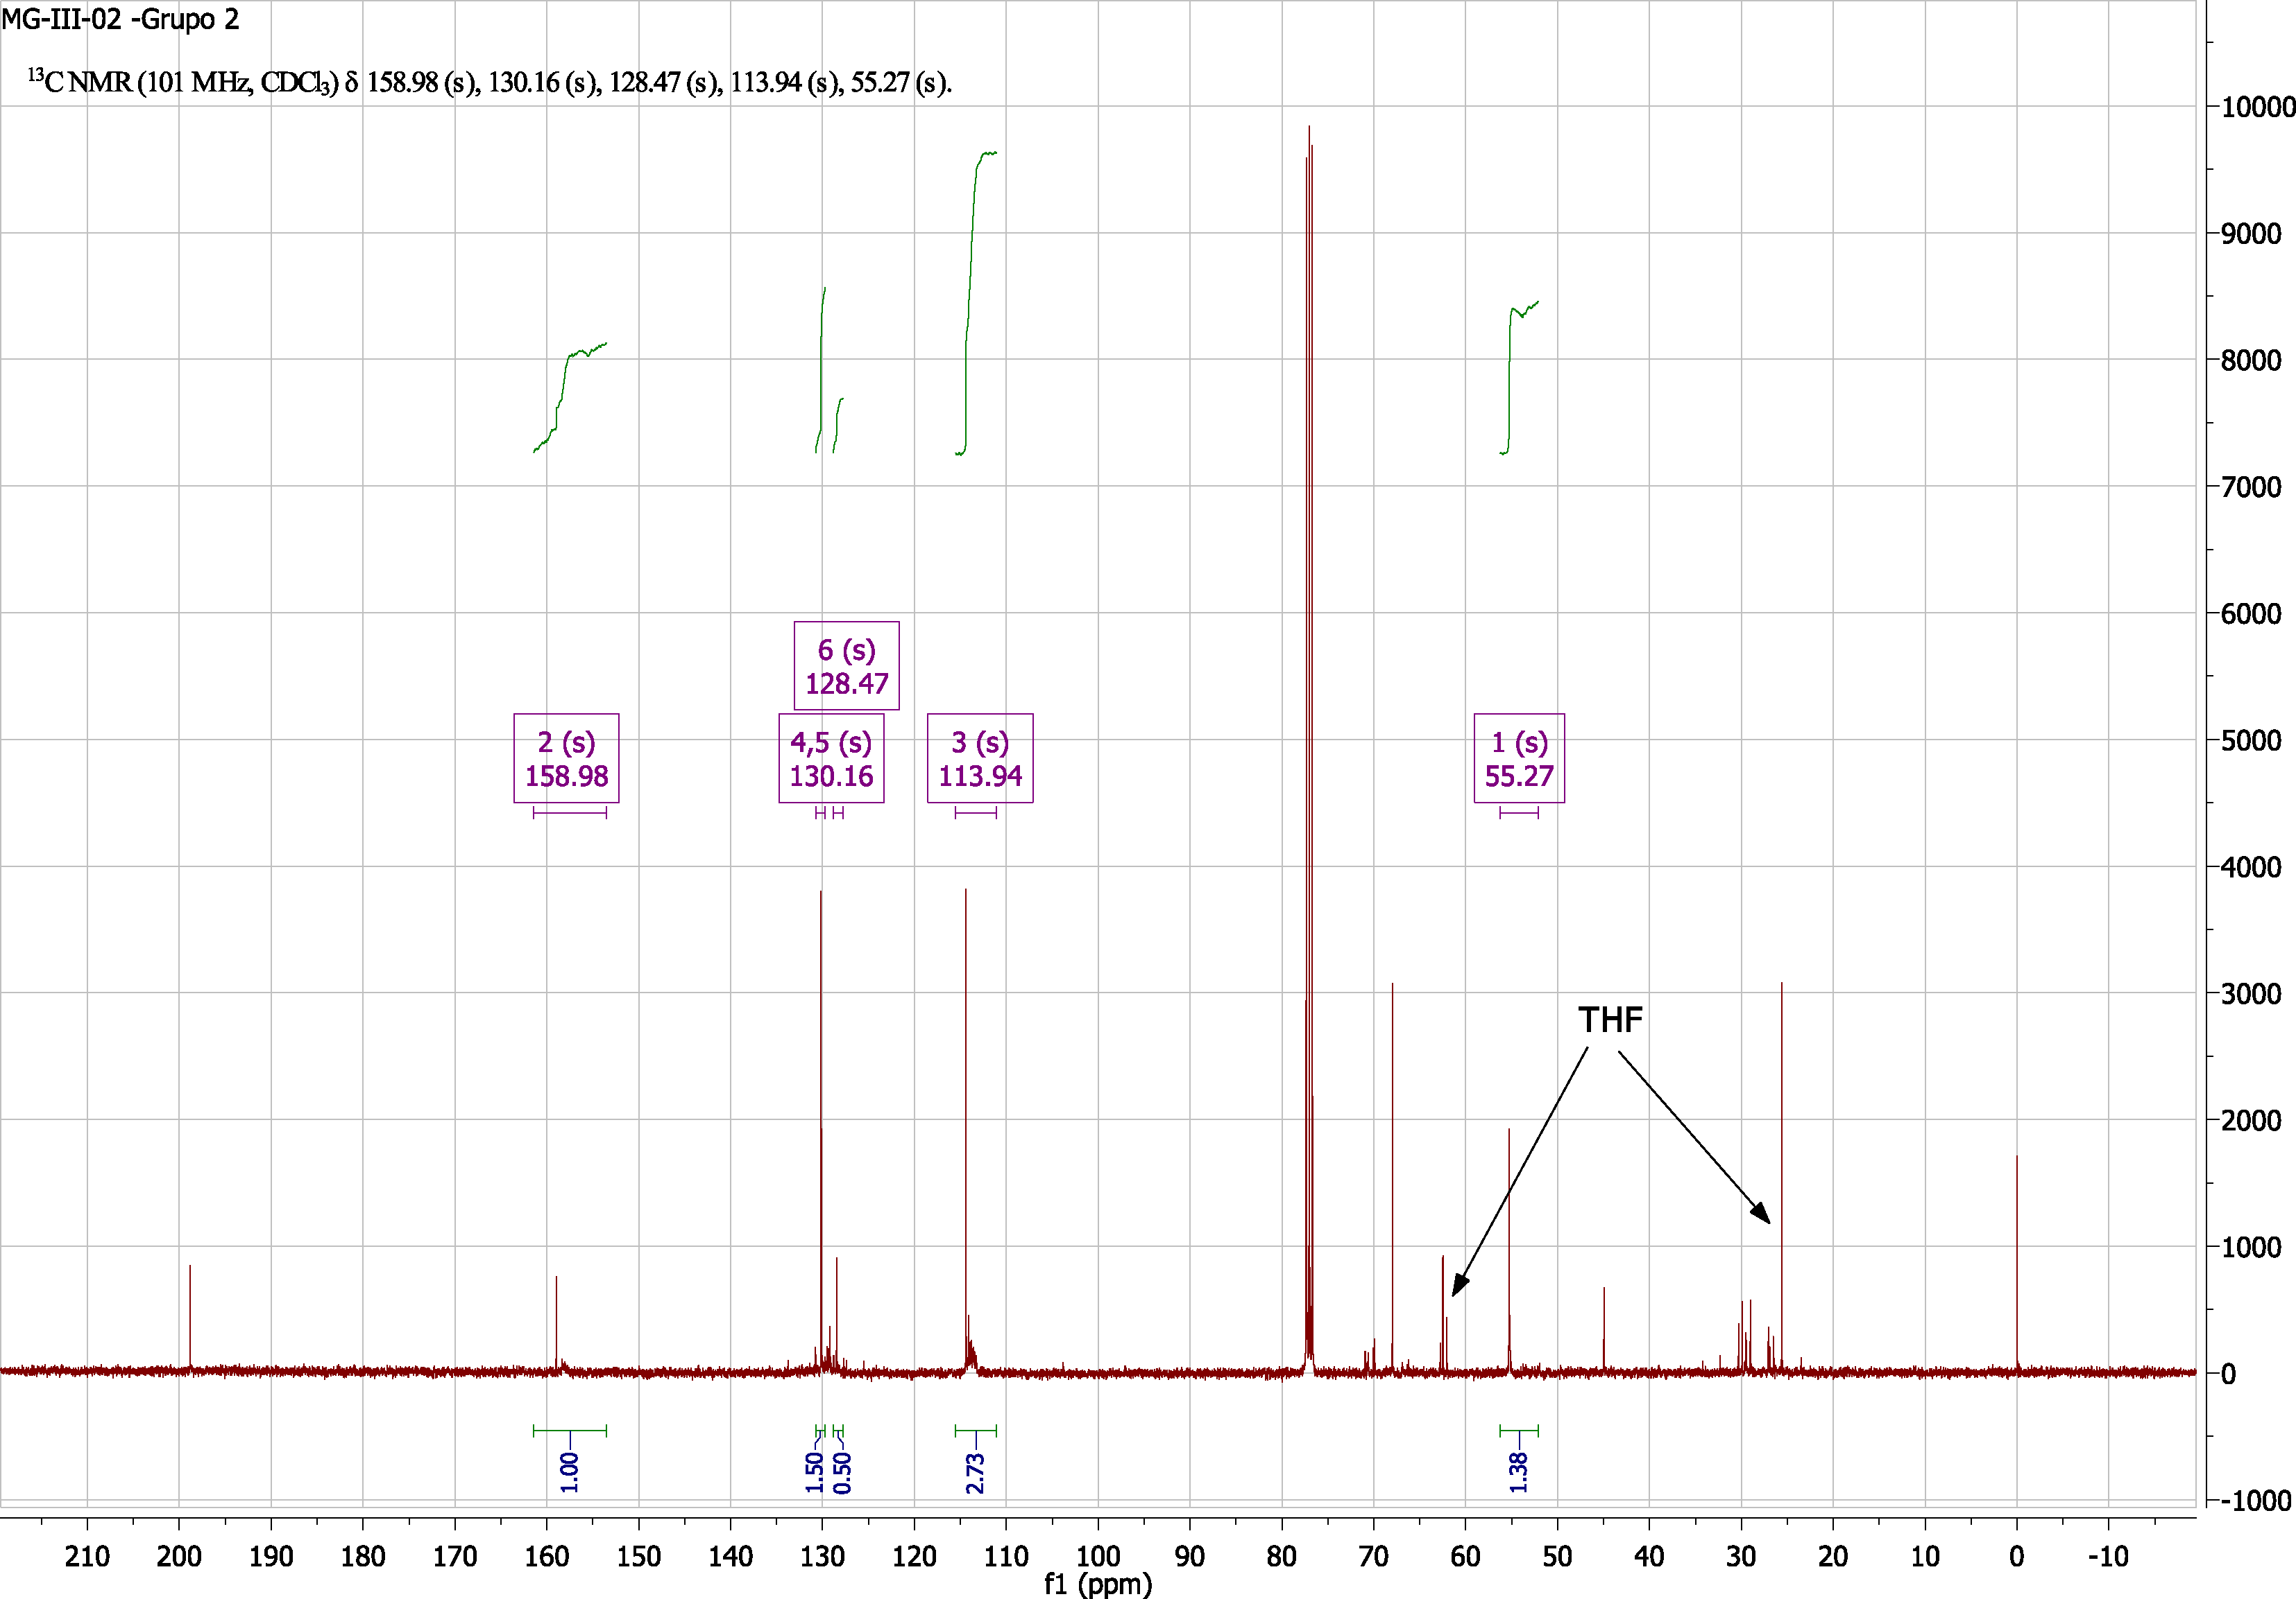
Resultados y discusión
Zhong, J.-J.; Liu, Q.; Wu, C.-J.; Meng, Q.-Y.; Gao, X.-W.; Li, Z.-J.; Chen, B.; Tung, C.-H.; Wu, L.-Z. Chem. Commun. 2016, 52, 1800–1803.
Fulmer, G. R.; Miller, A. J. M.; Sherden, N. H.; Gottlieb, H. E.; Nudelman, A.; Stoltz, B. M.; Bercaw, J. E.; Goldberg, K. I. Organometallics 2010, 29, 2176–2179.
Uchiyama, M.; Matsumoto, Y.; Nakamura, S.; Ohwada, T.; Kobayashi, N.; Yamashita, N.; Matsumiya, A.; Sakamoto, T. Journal of the American Chemical Society 2004, 126, 8755-8759

Slide 11
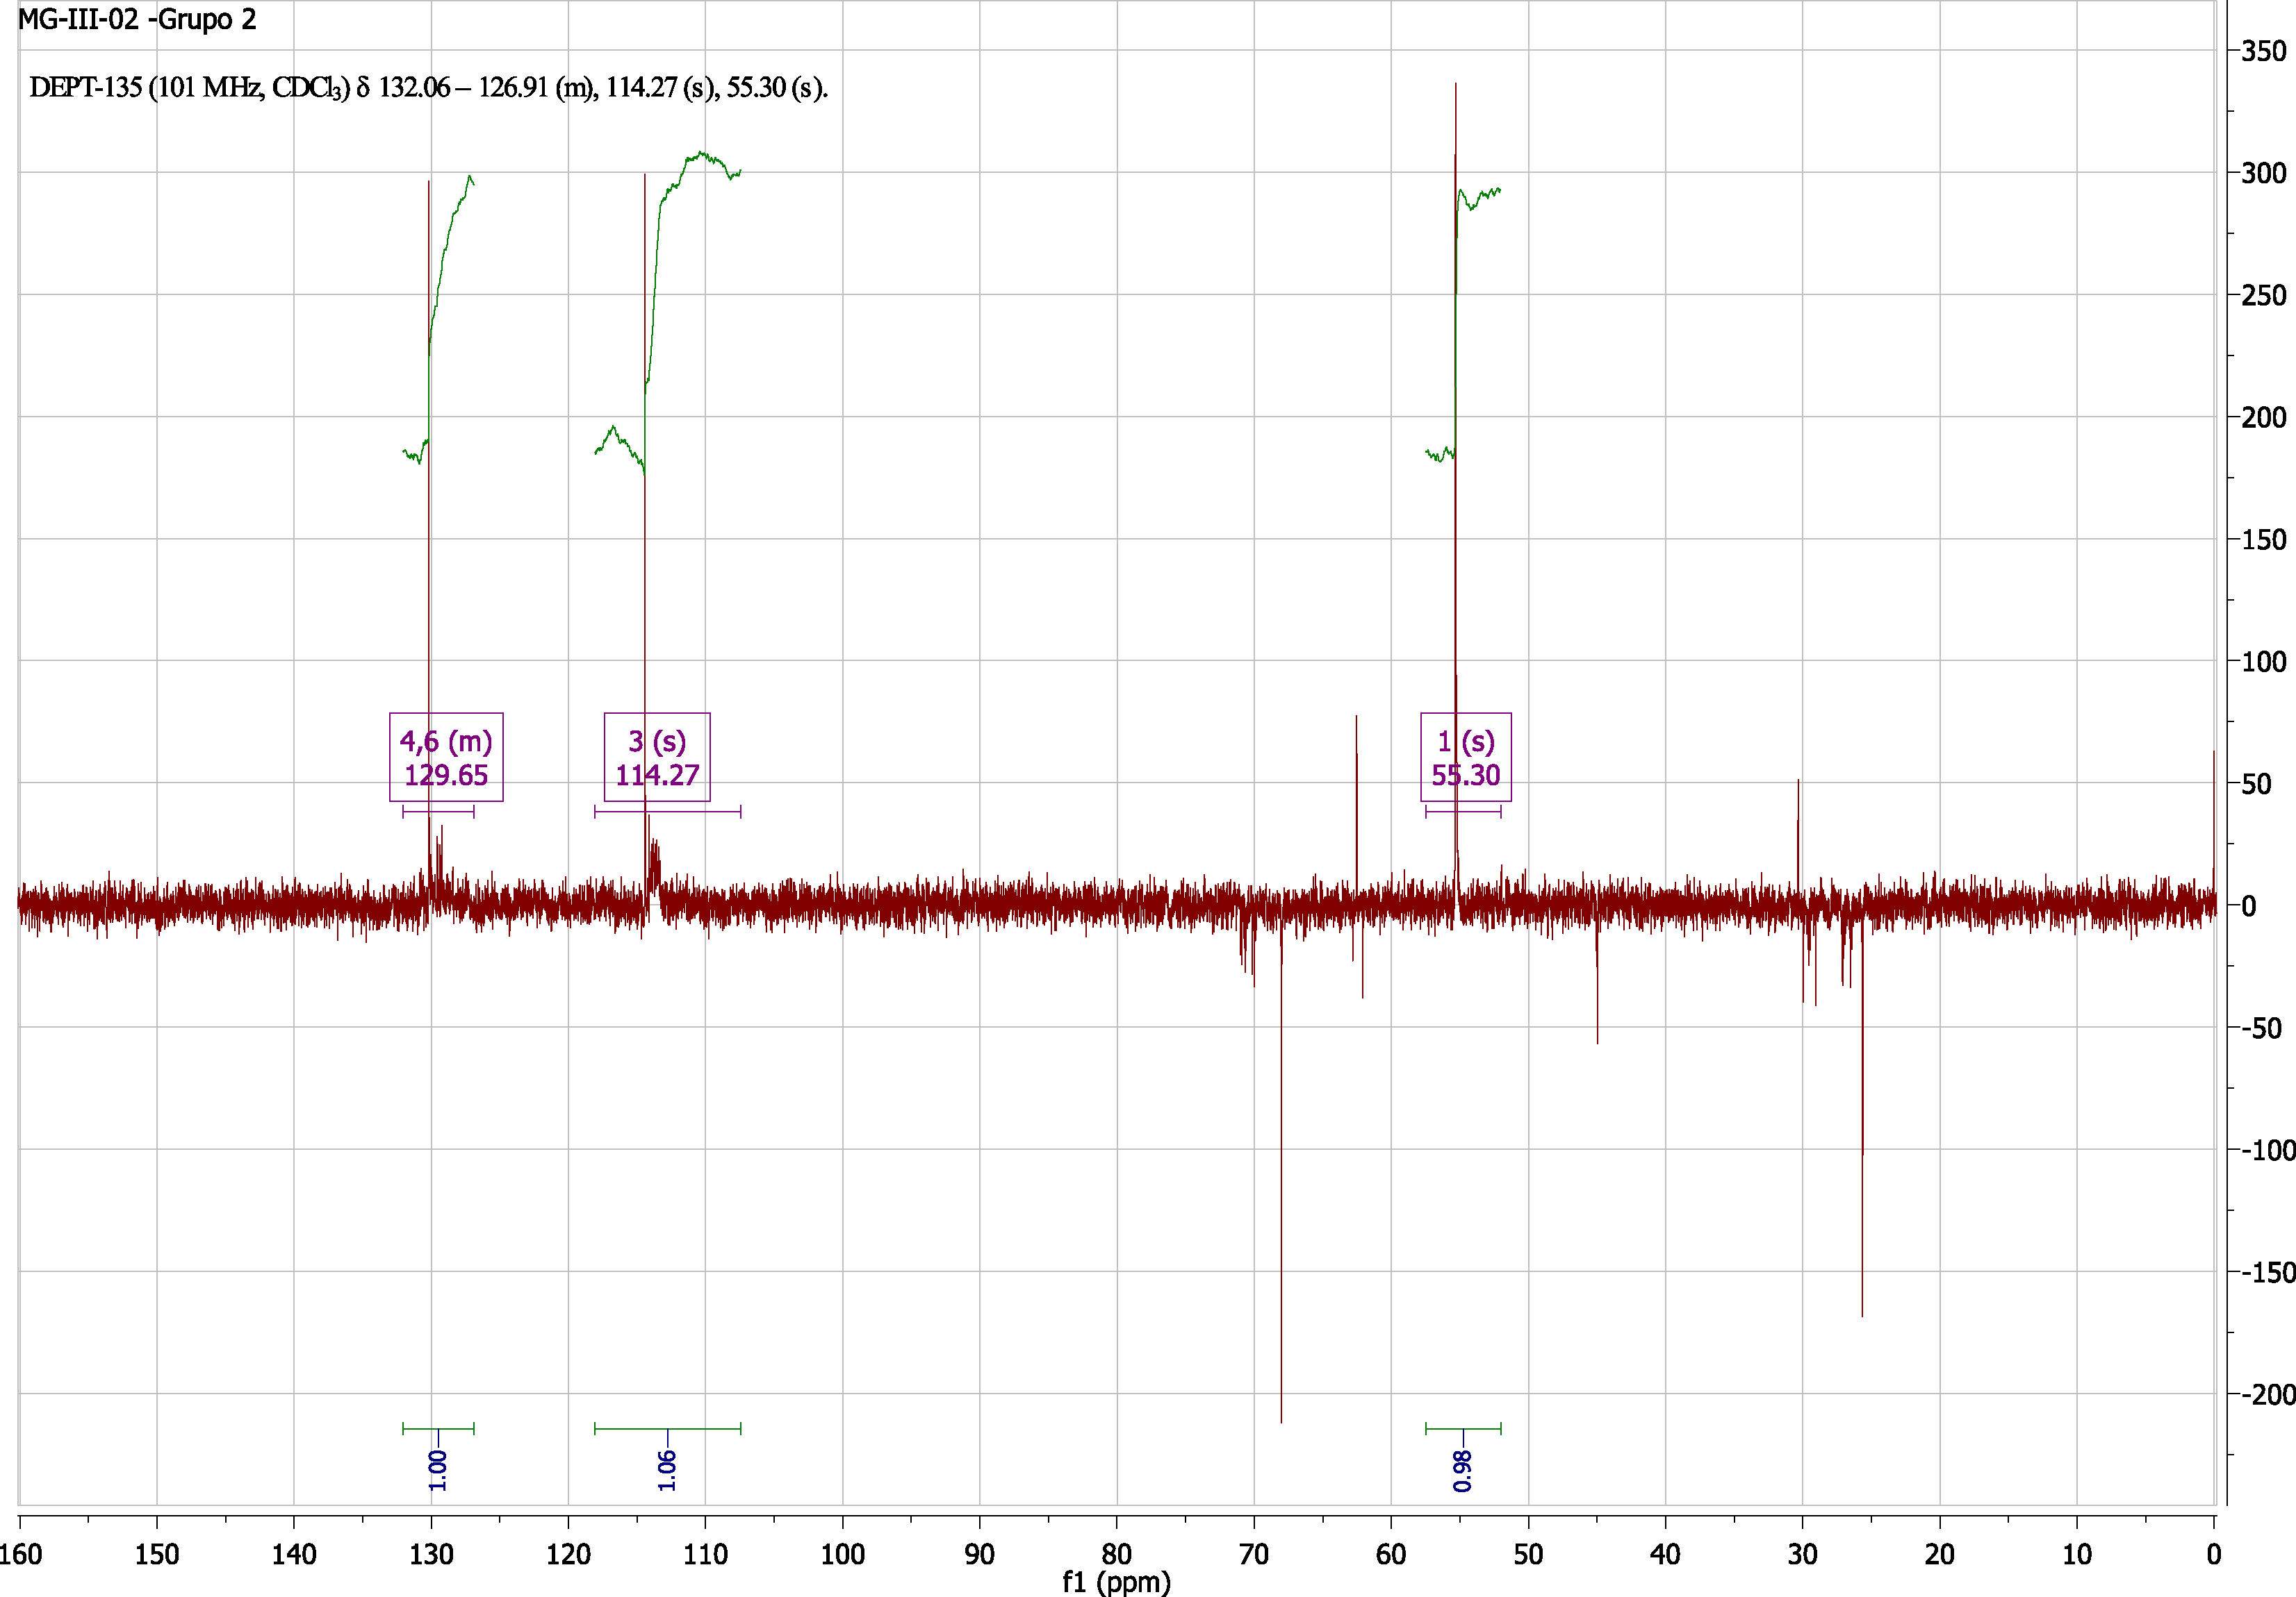
Resultados y discusión
Zhong, J.-J.; Liu, Q.; Wu, C.-J.; Meng, Q.-Y.; Gao, X.-W.; Li, Z.-J.; Chen, B.; Tung, C.-H.; Wu, L.-Z. Chem. Commun. 2016, 52, 1800–1803.
Fulmer, G. R.; Miller, A. J. M.; Sherden, N. H.; Gottlieb, H. E.; Nudelman, A.; Stoltz, B. M.; Bercaw, J. E.; Goldberg, K. I. Organometallics 2010, 29, 2176–2179.
Uchiyama, M.; Matsumoto, Y.; Nakamura, S.; Ohwada, T.; Kobayashi, N.; Yamashita, N.; Matsumiya, A.; Sakamoto, T. Journal of the American Chemical Society 2004, 126, 8755-8759

Slide 12
Conclusiones
Preparación del (E)-1,2-bis(4-metoxifenil)eteno con un rendimiento del 8 %.
Determinación de la energía de los productos (E) y (Z).
Dos mecanismos de reacción propuestos.

Slide 13
Referencias
Wang, Z. Comprehensive Organic Name Reactions and Reagents; John Wiley & Sons, Inc.: Hoboken, NJ, USA, 2010.
Zheng, L.; Wei, Q.; Zhou, B.; Yang, L.; Liu, Z.-L. Anti-Cancer Drugs 2007, 18, 1039–1044.
Mukaiyama, T.; Sato, T.; Hanna, J. Chemistry Letters 1973, 2, 1041–1044.
Mukaiyama, T.; Shiono, M.; Sato, T. Chemistry Letters 1974, 3, 37–38.
Villiers, C.; Ephritikhine, M. Angewandte Chemie International Edition in English 1997, 36, 2380–2382.
Rele, S.; Talukdar, S.; Banerji, A.; Chattopadhyay, S. The Journal of Organic Chemistry 2001, 66, 2990–2994.
Huang, Y.-m. M.; Chen, W.; Potter, M. J.; Chang, C.-e. A. Biophysical Journal 2012, 103, 342–351.
Fulmer, G. R.; Miller, A. J. M.; Sherden, N. H.; Gottlieb, H. E.; Nudelman, A.; Stoltz, B. M.; Bercaw, J. E.; Goldberg, K. I. Organometallics 2010, 29, 2176–2179.
Zhong, J.-J.; Liu, Q.; Wu, C.-J.; Meng, Q.-Y.; Gao, X.-W.; Li, Z.-J.; Chen, B.; Tung, C.-H.; Wu, L.-Z. Chem. Commun. 2016, 52, 1800–1803.
Richards, I. C. Encyclopedia of Reagents for Organic Synthesis; John Wiley & Sons, Ltd, 2001.
Uchiyama, M.; Matsumoto, Y.; Nakamura, S.; Ohwada, T.; Kobayashi, N.; Yamashita, N.; Matsumiya, A.; Sakamoto, T. Journal of the American Chemical Society 2004, 126, 8755-8759.
Barton, D. H. R.; Willis, B. J. Journal of the Chemical Society D: Chemical Communications 1970,1225.
Kellogg, R. M.; Wassenaar, S. Tetrahedron Letters 1970, 11, 1987–1990.

Slide 14
Gracias

Slide 15
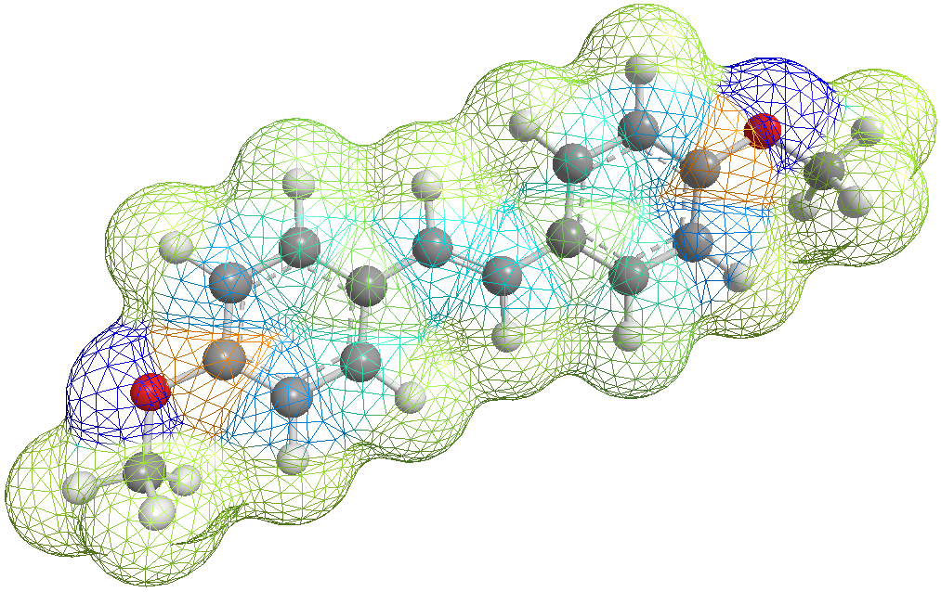
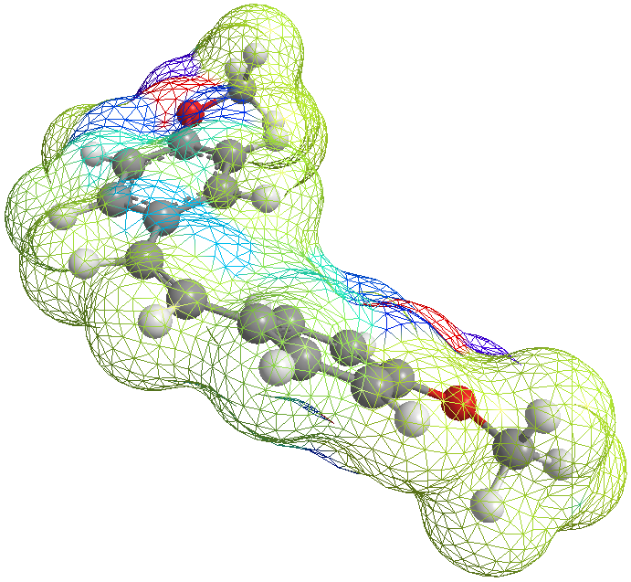
23.4982 kcal/mol
12.1013 kcal/mol

Slide 16
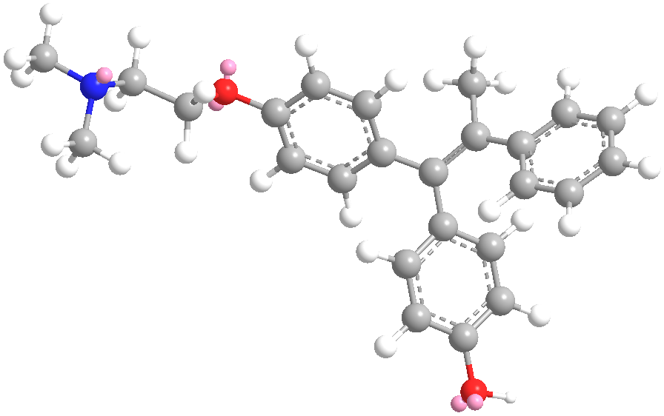
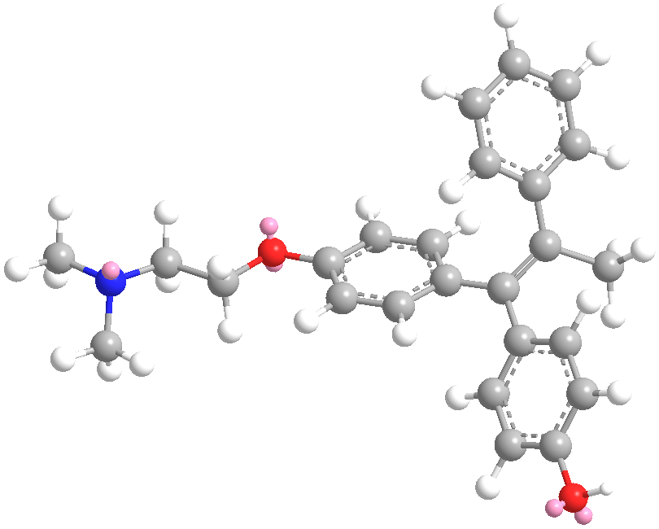
48.3852 kcal/mol
47.1725 kcal/mol

Slide 17
